Slide 1

Федеральное государственное бюджетное образовательное учреждение высшего образования «Московский автомобильно-дорожный государственный технический университет (МАДИ)»
Тема проекта:
«Нахождение «зеленой волны» с помощью имитационного моделирования»
Специальность: 01.03.04 «Прикладная математика»
Студент: Кузьмина Нина Владимировна
Москва,
2025

Slide 2
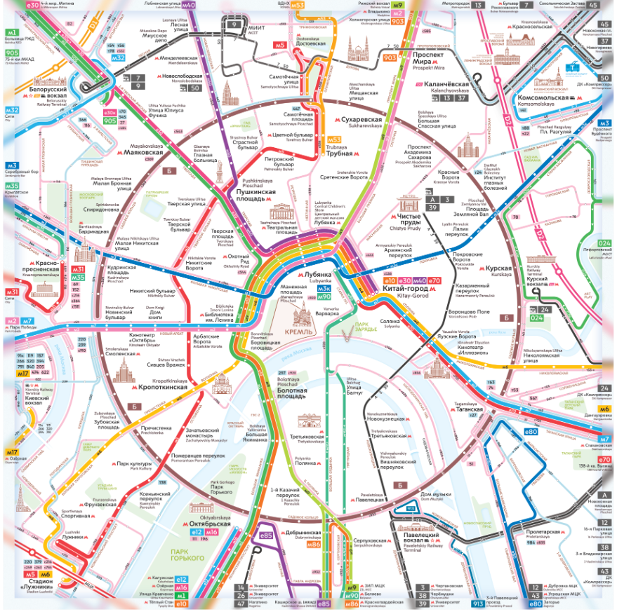
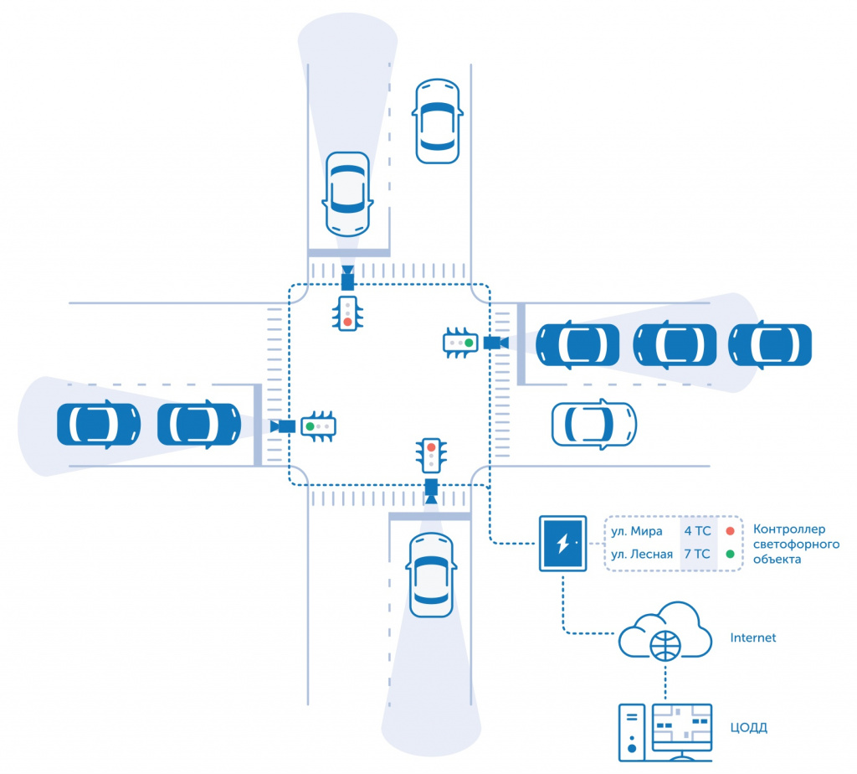
Имитационное моделирование
Имитационное моделирование — это способ изучения сложных систем с помощью их компьютерных копий.
Примеры транспортных задач, которые решаются имитационным моделированием:
• Планирование маршрутов городского автобуса
• Оценка влияния нового ТЦ на дорожную ситуацию
• Оптимизация координации светофорных объектов

Slide 3
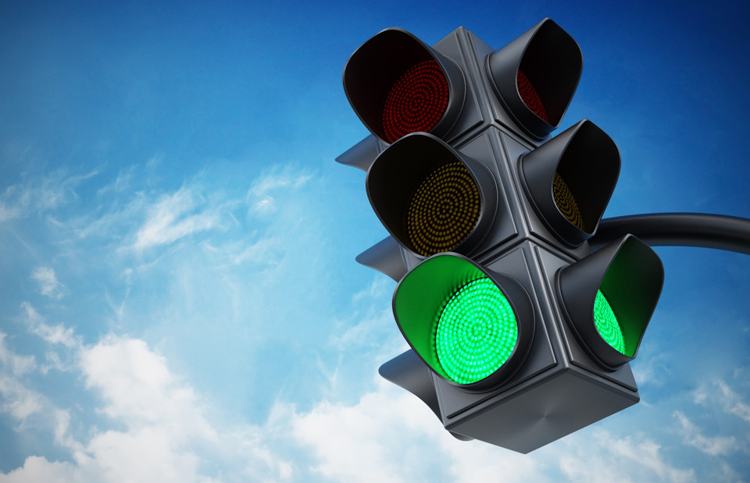
Оптимизация координации светофорных объектов
Оптимизация координации светофорных объектов — это процесс настройки работы светофоров на дорожной сети для обеспечения плавного транспортного потока, сокращения задержек, минимизации пробок.
Основные цели оптимизации:
Уменьшение времени ожидания на перекрестках (добиться образования «зеленой волны»).
Снижение числа остановок транспортных средств.
Повышение пропускной способности дорожной сети.
Снижение вредных выбросов (меньше простоев с работающим двигателем).
Улучшение безопасности (снижение риска ДТП из-за резких торможений или проезда на красный).

Slide 4
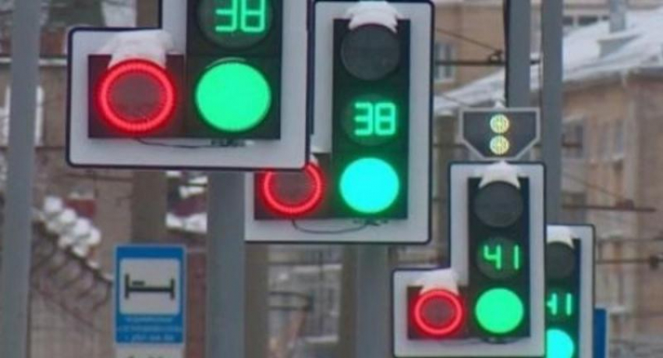
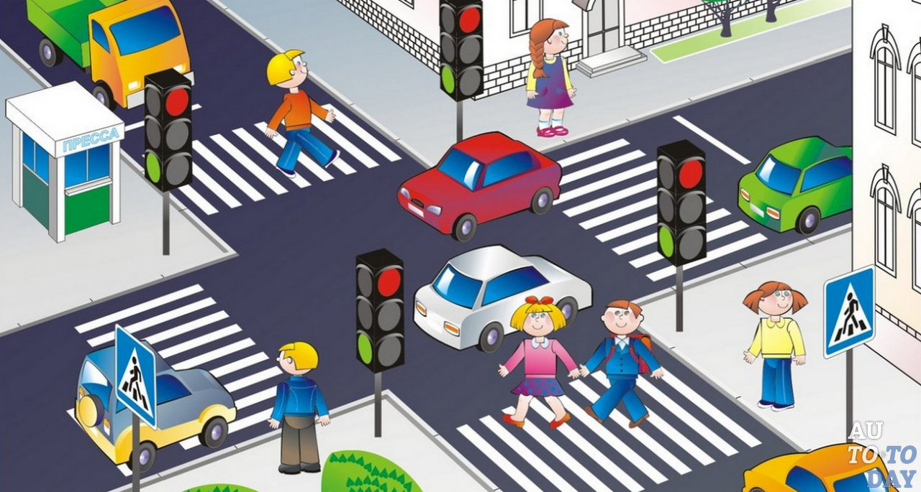
Зелёная волна
«Зелёная волна» — это способ организации дорожного движения, при котором светофоры на маршруте работают согласованно.
Преимущества:
• Снижение пробок и задержек • Уменьшение расхода топлива и выбросов (меньше разгонов и торможений) • Повышение комфорта вождения
Ограничения:
• Эффективна только при соблюдении рекомендованной скорости • Может нарушаться из-за пешеходов, перегруженности дорог или аварий

Slide 5
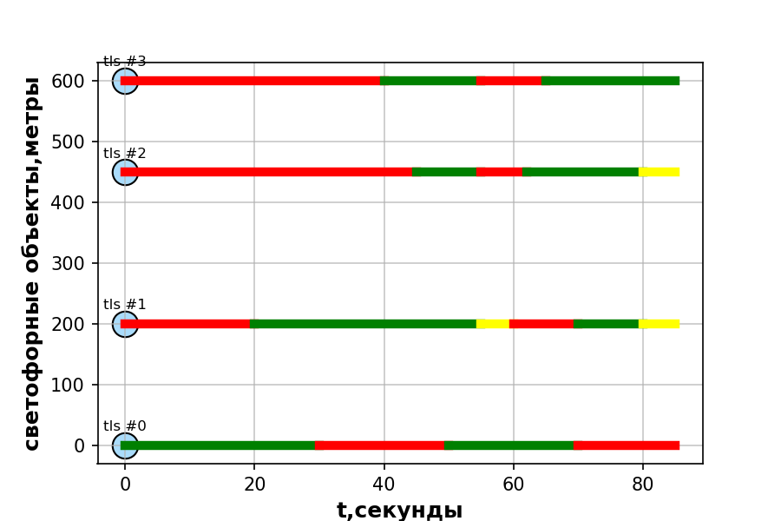
Задача проекта
Цель проекта:
Разработать имитационную модель движения транспортных средств на участке с четырьмя последовательными светофорами (tls#0 - tls#3), которая позволит оптимизировать параметры светофорного регулирования для создания "зелёной волны" и максимизации пропускной способности участка.
Исходные данные:
Координаты и расстояния между светофорами.
Фазы и сигналы светофоров.
Длительность цикла: 85 секунд.

Slide 6


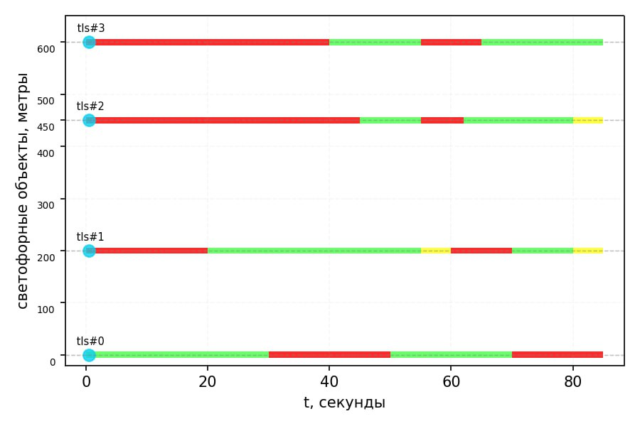
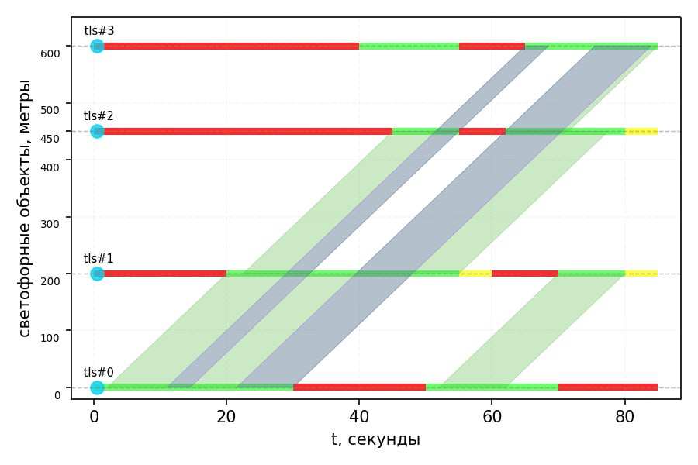
Реализация
Основные модули:
junction.py
draw.py
main.py
green_wave_finder.py
green_wave.py
modeling.py

Slide 7
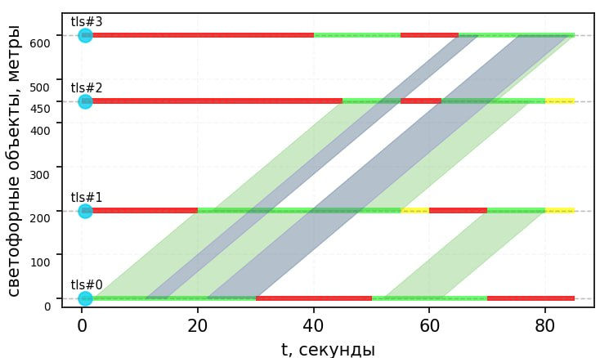
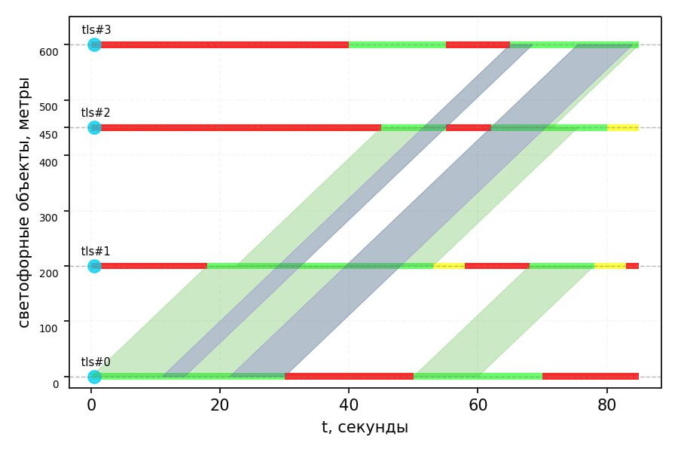
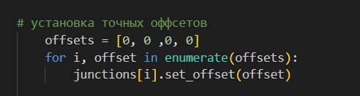

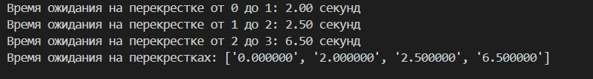
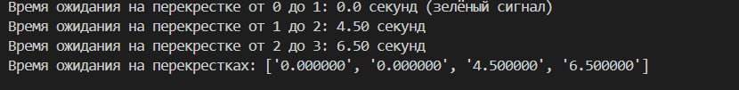

Slide 8
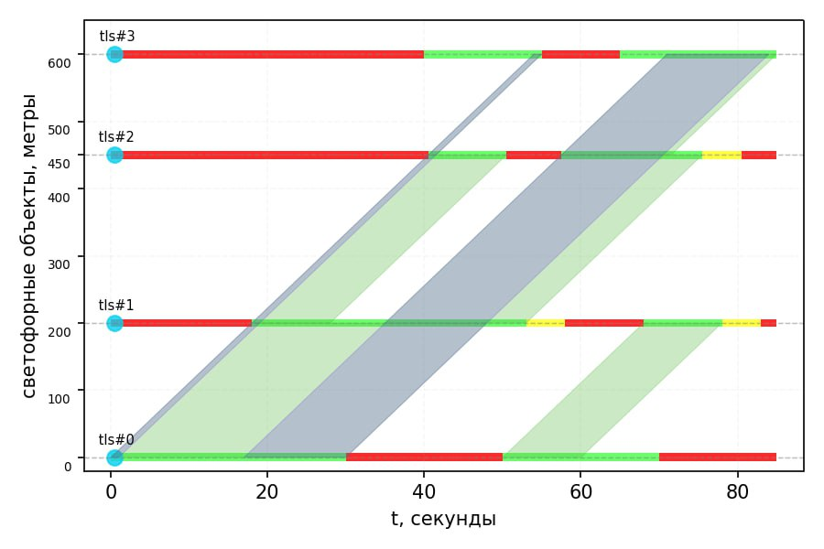

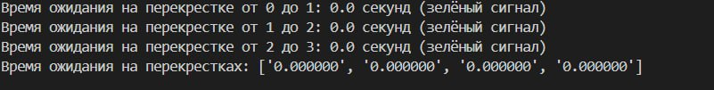

Slide 9
ЗАКЛЮЧЕНИЕ
Разработанная система моделирования «зелёных волн» предоставляет инструменты для анализа и синхронизации светофорных циклов. Для работы использованы стандартные библиотеки Python (typing, enum, math) и matplotlib для графиков. Код организован в модули, что упрощает расширение функциональности. В перспективе проект можно расширить за счёт интеграции с картографическими сервисами, улучшения алгоритмов оптимизации с использованием машинного обучения, а также разработки более сложных моделей транспортных потоков для городских условий.

Slide 10
Спасибо за внимание!

